Slide 1
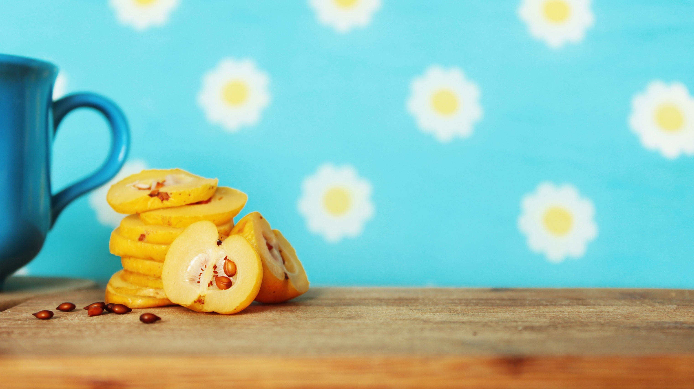
BY YUSHEN
YOUR LOGO
咕咚
GU
DONG
语文精品课件 一年级下册 8.2
授课老师
某某
授课时间
20XX

Slide 2
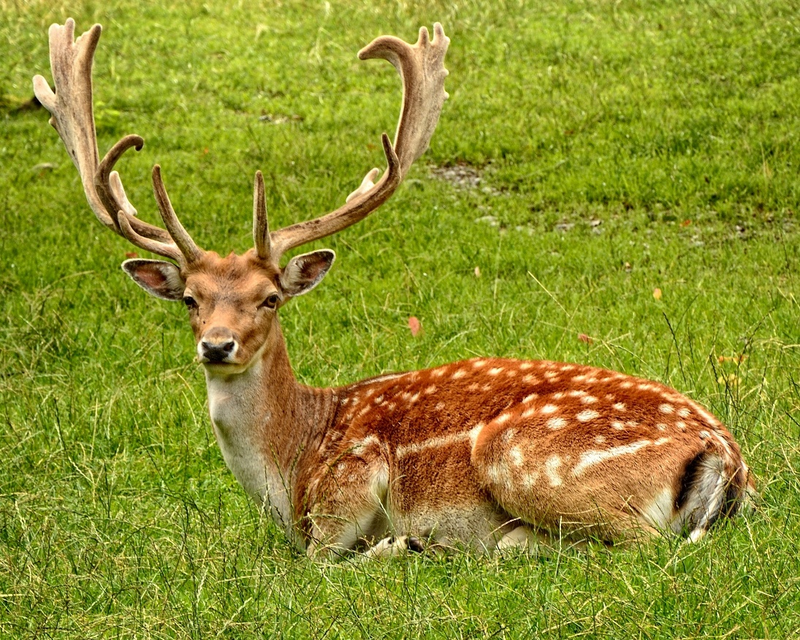
01 课前导读
一声“咕咚”响起，不知森林里到底发生了什么可怕的事情，吓得小动物们四散奔逃。这“咕咚”到底是什么呢？难道是凶猛的动物来了？

Slide 3
01 课前导读
木瓜是木瓜树上结出的果实，可食用，也可药用，用途广泛。木瓜有两大类，光皮木瓜与热带水果番木瓜。番木瓜是食用的，光皮木瓜是药用的，番木瓜主要产于云南、广西，光皮药用木瓜产于山东、安徽等地。木瓜性平味甘，清心润肺、健胃益脾。

Slide 4
01 课前导读
（1）不认识的字可以看拼音，或者请教老师和同学。
（2）读准每一个字的字音，圈出生字词；
（3）读通每个句子，读不通顺的多读几遍；
（4）给每个自然段写上序号。

Slide 5
02 字词揭秘
我会认
gū
dōng
shú
diào
xià
yáng
咕 咚 熟 掉 吓 羊
鹿 逃 命 象 野 拦 领
lù
táo
mìng
xiàng
yě
lán
lǐng

Slide 6
02 字词揭秘
我会认
形声识字
咕 咚 吓 拦
比一比
逃→桃
熟→热
命→伞
xià
吓
兔子吓了一跳，拔腿就跑。
hè
恐吓
威吓

Slide 7
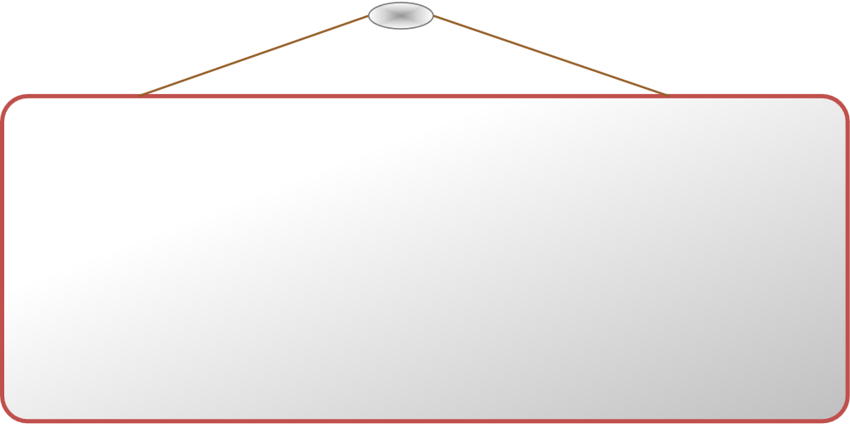
02 字词揭秘
好奇:对自己所不了解的事物觉得新奇而感兴趣。
清楚:事物容易让人了解、辨认。
慌张:心里不沉着，动作忙乱。
撒腿:放开脚步（跑）。

Slide 8
02 字词揭秘
吓
怕
跟
家
羊
象
都

Slide 9
02 字词揭秘
xià
结构：
部首：
组词：
造句：
吓
左右
口
惊吓 吓人
这下子，小花猫受到了严重惊吓。

Slide 10
02 字词揭秘
pà
结构：
部首：
组词：
造句：
怕
左右
忄
害怕 怕人
我就很害怕打雷。

Slide 11
02 字词揭秘
ɡēn
结构：
部首：
组词：
造句：
跟
左右
⻊
跟踪 跟随
她被敌人跟踪了。

Slide 12
02 字词揭秘
jiā
结构：
部首：
组词：
造句：
家
上下
宀
家园 大家
地球是我们人类共同的家园。

Slide 13
02 字词揭秘
yánɡ
结构：
部首：
组词：
造句：
羊
独体字
羊
山羊 绵羊
刘爷爷家里养了一只小羊。

Slide 14
02 字词揭秘
xiànɡ
结构：
部首：
组词：
造句：
象
上下
⺈
大象 象牙
大象的耳朵像一把蒲扇。

Slide 15
02 字词揭秘
dōu
结构：
部首：
组词：
造句：
都
左右
阝
都是 都有
我们都有一个家，名字叫中国。

Slide 16
03 课文精讲
认真读课文，想一想：“咕咚”到底是什么？
木瓜掉进湖里发出的声音。
让我们跟着兔子来到湖边，这时候一个成熟的木瓜从高高的树上掉进湖里，咕咚！听到这咕咚声，兔子怎么做的？
快速起步，迅速跑开，形容动作非常迅速。这是对兔子的动作描写。
兔子吓了一跳，拔腿就跑。小猴子看见了，问他为什么跑。兔子一边跑一边叫：“不好啦，‘咕咚’可怕极了！”
说明兔子非常害怕，觉得“咕咚”特别恐怖。

Slide 17
03 课文精讲
小猴子一听，就跟着跑起来。他一边跑一边大叫“不好啦，不好啦，咕咚’来了，
大家快跑哇！”
“就跟着跑起来”没有问为什么，就跟着兔子跑，还喊着和兔子一样的话。
狐狸呀，山羊啊，小鹿哇，一个跟着一个跑起来。大伙一边跑一边叫：“快逃命啊，‘咕咚’来了！”
大象看见了，也跟着跑起来。
思考：“一个接一个”表现了什么？
表现了小动物们害怕、慌乱不知所措的心理，写出了动物们盲目地跟着跑的混乱场面。

Slide 18
03 课文精讲
朗读指导
大象看见了，也跟着/跑起来。野牛/拦住他，问：“‘咕咚’在哪里，你/看见/了？↗”大象说：“没看见，大伙/都说‘咕咚’来了。⌒”野牛拦住大伙问，大伙都说没看见。最后/问兔子，兔子说：“是我听见的，‘咕咚’就在/那边的湖里。↘”
语气冷静

Slide 19
03 课文精讲
木瓜为什么会自己掉下来？
木瓜熟透了
木瓜掉进湖里为什么会发出很响的声音？
从高高的树上掉下来撞击水面。
“咕咚”究竟是什么？
“咕咚”是熟透了的木瓜从树上掉进湖里所发出的声音。

Slide 20
03 课文精讲
学完这篇课文，你有什么收获？
遇事先问个为什么，弄清事实真相。
读了这篇故事，说说你最喜欢故事里的谁？为什么？
我最喜欢野牛，因为他遇到事情的时候不慌张，也不盲目跟风，敢于问出心里的疑惑。

Slide 21
03 课文精讲
课文主旨
课文讲的是一只兔子偶然听见“咕咚”一声，吓得撒腿就跑，其他动物也跟着逃跑，只有野牛问“咕咚”是什么，大家去看了才明白：“咕咚”原来是成熟的木瓜掉到湖里发出的声音。这个故事告诉我们：听到任何事情，一定要动脑想想或去实地看看，不要盲目跟从。

Slide 22
04 课堂小结
木瓜熟，掉湖里，
咕咚一声响，森林里面变热闹：
兔子吓得拔腿跑，猴子跟着兔子跑，
狐狸山羊和小鹿，一个跟着一个逃。
还好野牛会思考，拦住大伙儿把真相找！

Slide 23
04 课堂小结
兔子
跑
猴子
跟着跑
遇事要多动脑筋、
不要盲从
咕 咚
狐狸、山羊、小鹿、大象
跟着跑
野牛
回去看
成熟的木瓜

Slide 24
05 课堂练习
一、词语搭配。
( )的蚜虫 （ ）的小虫子
（ ）的叶子 （ )地说
（ ）的棉花 ( )地问
可恶
圆圆
碧绿碧绿
高兴
惊奇
雪白雪白
二、全文共有____个自然段，讲了______听到“咕咚”的声音，没有弄明白，拔腿就跑，后来______、______、______、______、______也跟着跑，只有______没有跟着跑。帮助大伙儿弄清了真相的事。
7
小兔
小猴子
狐狸
山羊
小鹿
大象
野牛

Slide 25
BY YUSHEN
YOUR LOGO
谢谢
XIE
XIE
语文精品课件 一年级下册 8.2
授课老师
某某
授课时间
20XX

